Slide 1
《数据安全》课程综合实践大作业答辩
基于局部纹理分级与预测误差扩展的
自适应可逆图像信息隐藏系统设计与实现
Adaptive Reversible Data Hiding Based on Local Texture Classification and Prediction Error Expansion
开发工具：Python (uv 环境) | 核心技术栈：NumPy · OpenCV · Pillow · Matplotlib · Streamlit | 验收状态：信息提取 100% 准确 · 原图恢复 100% 无损

Slide 2
一、答辩汇报提纲与任务达成概览 | Project Overview & Outline
01 项目背景与目标
• 传统 LSB 隐写不可逆 vs 可逆信息隐藏 (RDH)
• 为什么将预测误差扩展 (PEE) 与局部纹理结合
• 课程实践定位：原理清晰、功能完整、100%无损恢复
02 核心算法原理与设计
• 任务一：棋盘格双层菱形预测与基础 PEE 算法
• 任务二：8×8 分块局部纹理复杂度三级划分与可视化
• 任务三：分级自适应阈值与复杂度排序嵌入策略
03 系统功能实现与交互
• 任务四：模块化代码架构 + CLI 与 Web 双端界面
• 支持本地图像导入、秘密文本嵌入、提取与恢复
• 自动执行逐像素一致性比对与性能指标统计
04 实验验证与对比分析
• 任务五：4 类典型纹理图像 × 7 组载荷率全面评测
• 正确性验证：所有测试 BER = 0，恢复图像最大像素差 = 0
• 自适应增益：相同载荷下 PSNR 最高提升 +11.01 dB
《数据安全》课程综合实践大作业 · 基于局部纹理分级与预测误差扩展的自适应可逆图像信息隐藏系统 第 2 页 / 共 12 页

Slide 3
二、项目背景与目的：为什么需要可逆信息隐藏？ | Background & Motivation
⚠️ 传统信息隐藏 (如 LSB 最低有效位替换) 的局限
• 直接用秘密比特覆盖像素最低位，造成永久性、不可逆的像素修改。
• 接收方虽然能提取出隐藏文本，但原始载体图像再也无法100%还原。
• 在医学影像、司法证据、遥感测绘等对原始数据完整性要求极高的场景中无法使用。
✅ 可逆信息隐藏 (Reversible Data Hiding, RDH) 的优势
• 利用自然图像相邻像素之间的高度空间相关性构建整数预测器。
• 通过预测误差扩展 (PEE) 与直方图平移，在不损失原图信息的前提下嵌入秘密比特。
• 提取端不仅能 100% 准确提取秘密信息，还能逐像素 100% 无损恢复原始图像！
🎯 本课程大作业的核心设计思路：从“盲目均匀嵌入”到“局部纹理自适应嵌入”
• 基础 PEE 的痛点：对整幅图像采用固定阈值 T 并按行顺序扫描，遇到边缘或高噪声复杂区域时预测误差很大，无法嵌入比特却被迫发生直方图平移 (e' = e ± T)，白白产生大量视觉失真。
• 自适应改进方案：引入 8×8 局部纹理复杂度分析，将图像划分为【平滑区、普通区、复杂区】三个等级。
• 核心收益：优先选择预测误差最小的平滑区像素嵌入，并对复杂纹理区跳过处理或减小阈值，从而在相同秘密信息容量下显著提升载密图像的峰值信噪比 (PSNR)！
《数据安全》课程综合实践大作业 · 基于局部纹理分级与预测误差扩展的自适应可逆图像信息隐藏系统 第 3 页 / 共 12 页

Slide 4
三、系统总体技术路线与模块设计 | Technical Pipeline & Architecture
1. 数据输入
导入 8-bit 灰度无损 PNG 图像
输入 UTF-8 秘密文本转比特流
2. 局部纹理分级
8×8 分块计算局部方差与梯度
划分为平滑/普通/复杂三级
3. 自适应策略排序
按(区域等级, 四邻域复杂度)升序
自动优选分级阈值 (Ts, Tn, Tc)
4. PEE 编码嵌入
棋盘格双层菱形预测器计算误差
扩展嵌入比特 + 溢出位置记录
5. 逆变换提取恢复
读取底部引导区元数据
提取秘密文本并100%还原像素
6. 验证与性能评测
校验 BER=0 且像素差=0
统计 PSNR、BPP 与耗时对比
🔑 关键机制 1：棋盘格双层无漂移同步结构
• 将像素按 (i + j) % 2 划分为 Dot 集合 (偶数) 与 Cross 集合 (奇数)。
• 对 Dot 集合像素预测和嵌入时，其上下左右 4 个邻域像素全属于 Cross 集合，在当前层处理期间 100% 保持不变！
• 同理，8×8 分块复杂度与单像素局部粗糙度也仅用另一奇偶参考集计算。
• 彻底解决了“修改像素导致提取端预测值或纹理等级改变”的失步问题！
🛡️ 关键机制 2：两阶段自包含无损引导与溢出保护
• 像素扩展后若越界 (<0 或 >255)，保持原值不变并将其索引记入溢出表，采用差分 + zlib 高比压缩。
• 图像底部保留独立于内部预测邻域的引导区，用 LSB 存入压缩元数据。
• 引导区被替换的原始 LSB 比特在第二阶段通过 PEE 无损嵌入内部数据区。
• 提取端先读引导头 -> PEE 恢复内部像素与引导区原始 LSB -> 还原引导区，实现全图 H×W 每一个像素 100% 无损恢复！
《数据安全》课程综合实践大作业 · 基于局部纹理分级与预测误差扩展的自适应可逆图像信息隐藏系统 第 4 页 / 共 12 页

Slide 5
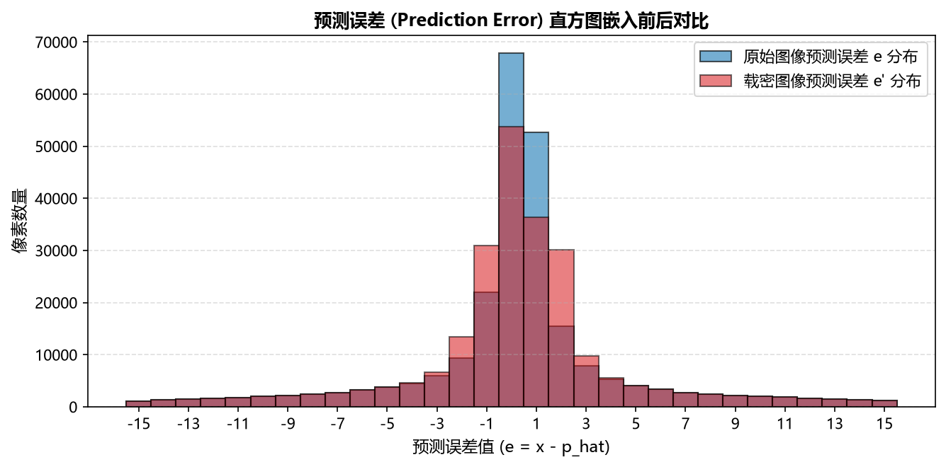
四、任务一实现：基础预测误差扩展 (Basic PEE) 算法 | Task 1: Basic Prediction Error Expansion
📐 整数菱形预测与误差扩展/逆变换公式
• 1. 菱形四邻域整数预测器：
p_hat = (I[i-1, j] + I[i+1, j] + I[i, j-1] + I[i, j+1]) // 4
计算原始预测误差：e = x - p_hat
• 2. 设定扩展阈值 T (基础算法默认 T = 2)：
• 扩展嵌入区间 (-T ≤ e < T)：嵌入 1 比特秘密信息 b ∈ {0, 1}
e' = 2 * e + b
• 正向平移区间 (e ≥ T)：不嵌入比特，向右平移腾出空间
e' = e + T
• 负向平移区间 (e < -T)：不嵌入比特，向左平移腾出空间
e' = e - T
• 生成载密像素：x' = p_hat + e'
• 3. 提取与无损恢复逆变换：
• 计算载密误差：e' = x' - p_hat
• 若 -2T ≤ e' < 2T：提取比特 b = e' & 1，恢复误差 e = (e' - b) // 2
• 若 e' ≥ 2T：恢复误差 e = e' - T；若 e' < -2T：e = e' + T
• 无损恢复原始像素：x = p_hat + e
📊 预测误差直方图特征分析（见上图）
• 自然图像相邻像素高度相关，预测误差 e 高度集中在 0 附近（呈尖峰拉普拉斯分布）。
• 经过 PEE 嵌入后，中心峰值区间 [-T, T-1] 被扩展为 [-2T, 2T-1] 以携带秘密比特，两侧误差向外平移，从而保证映射双射可逆。
《数据安全》课程综合实践大作业 · 基于局部纹理分级与预测误差扩展的自适应可逆图像信息隐藏系统 第 5 页 / 共 12 页

Slide 6
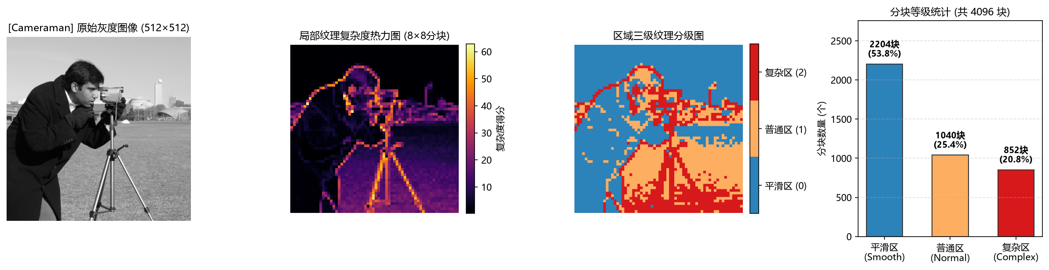
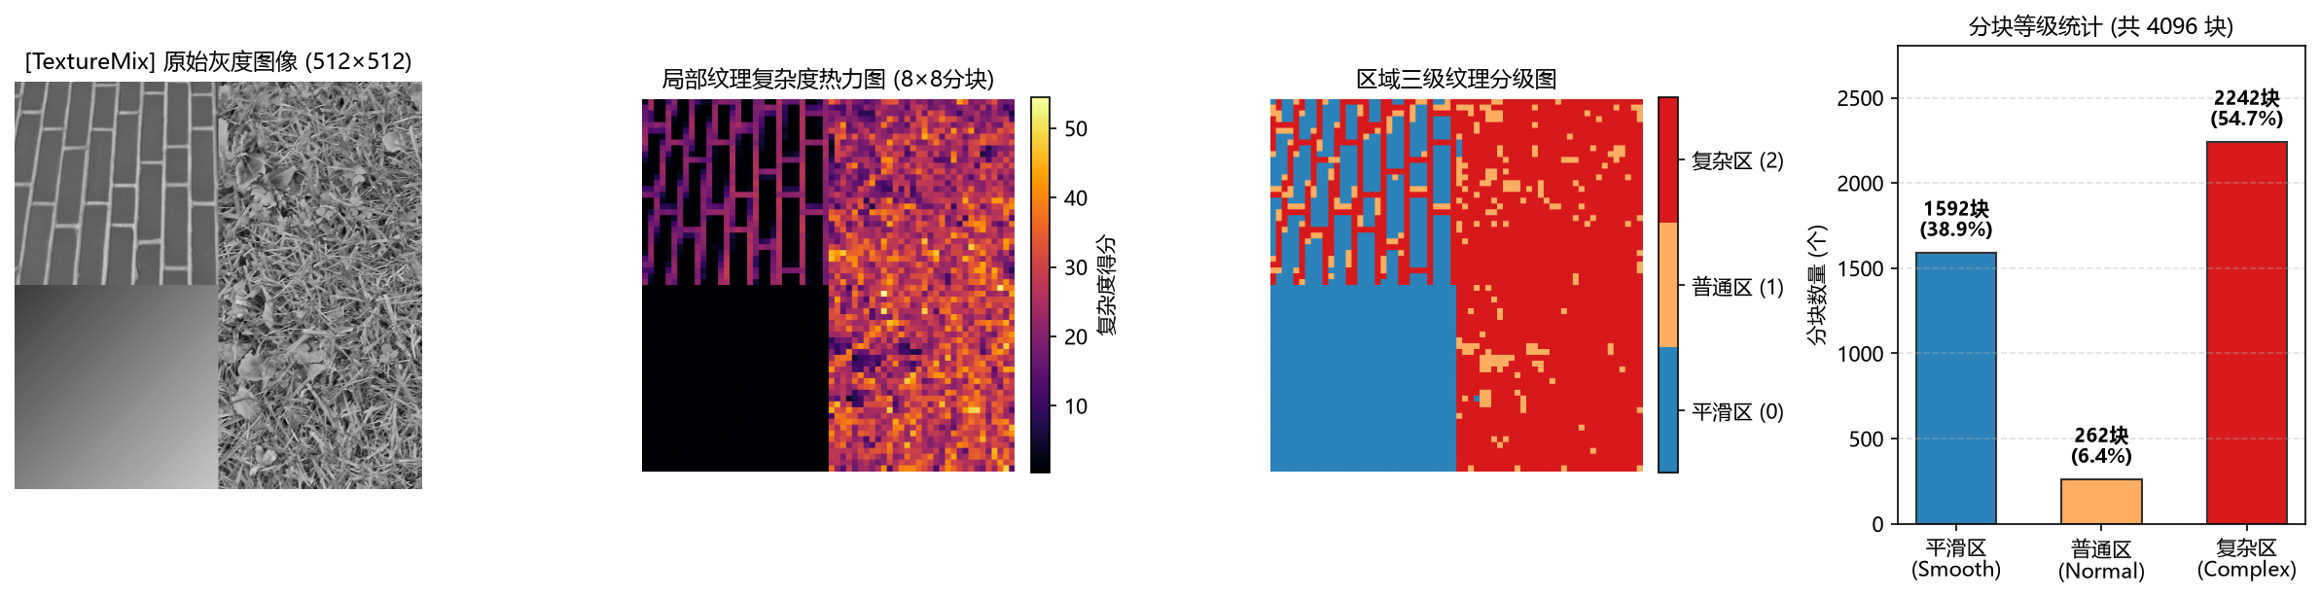
五、任务二实现：8×8 局部纹理复杂度三级分析 | Task 2: Local Texture Complexity Analysis
🔍 局部纹理复杂度计算与三级区域划分规则
• 将图像划分为 8×8 像素块，综合块内局部标准差 σ 与相邻像素绝对差均值 G 计算复杂度得分：Score = 0.5·σ + 0.5·G（嵌入时仅用不变参考集像素计算以确保可逆同步）。
• 根据阈值 (T_low=5.5, T_high=16.0) 划分为三级：【等级0 平滑区 (蓝色)】、【等级1 普通区 (橙黄)】、【等级2 复杂区 (红色)】。
左图：Cameraman（平滑区占 53.8%，普通区 25.4%，复杂区 20.8%） | 右图：TextureMix（平滑区占 38.9%，普通区 6.4%，复杂区 54.7%）
《数据安全》课程综合实践大作业 · 基于局部纹理分级与预测误差扩展的自适应可逆图像信息隐藏系统 第 6 页 / 共 12 页

Slide 7
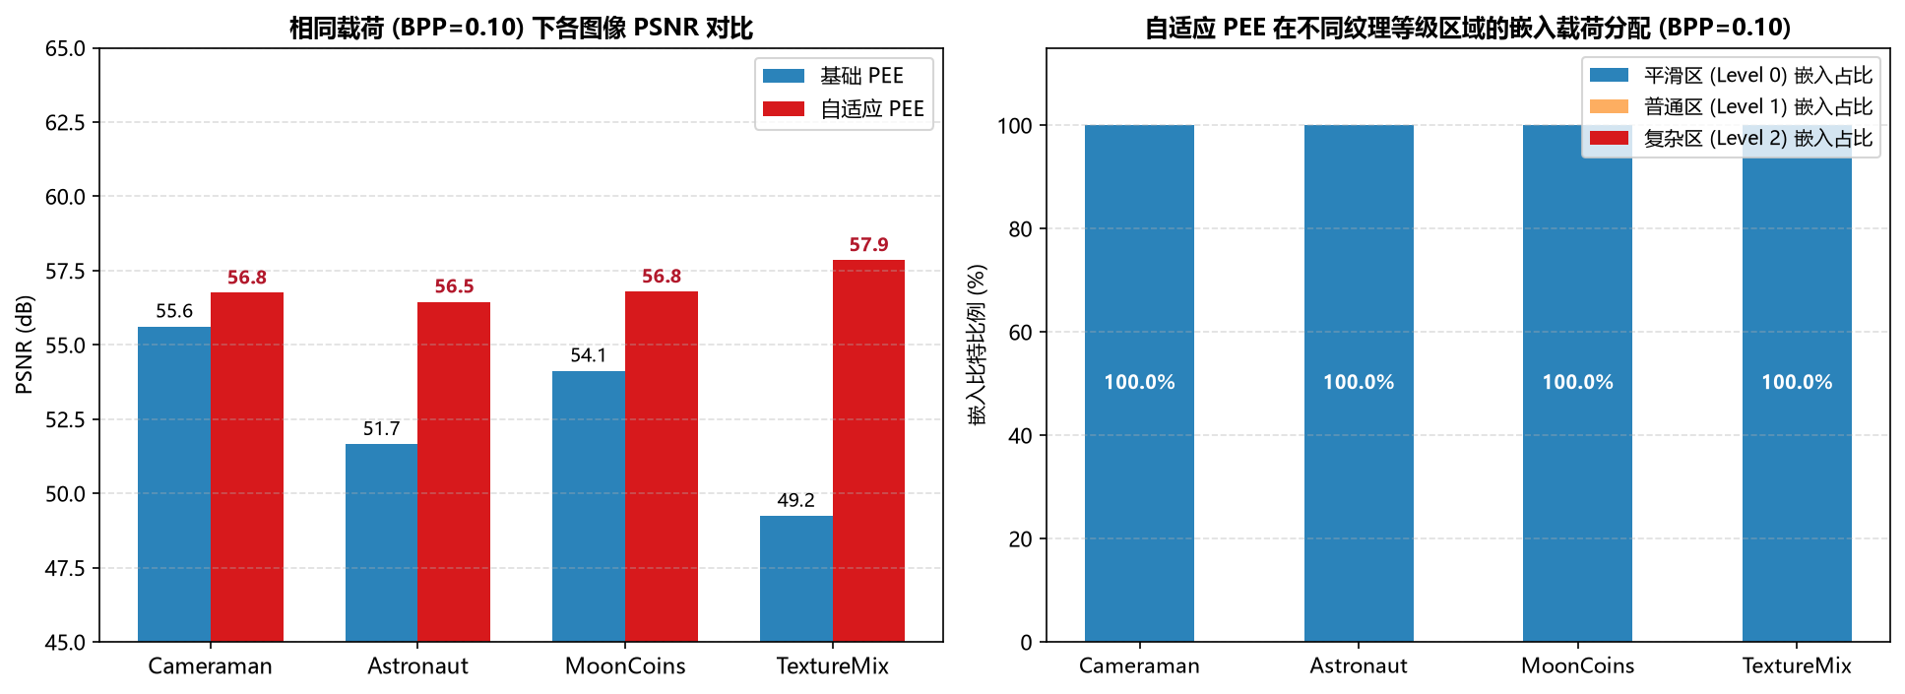
六、任务三实现：基于局部纹理分级的自适应嵌入策略 | Task 3: Adaptive Embedding Strategy
🚀 自适应 PEE 的三项核心改进策略
• 1. 区域优先级与局部复杂度双层排序：
• 对所有候选像素按 (分块等级 Level, 四邻域局部复杂度 LC, 行 i, 列 j) 升序排列。
• 优先在最平滑的分块、最小局部预测误差方差的像素点嵌入秘密信息！
• 2. 分级差异化阈值设置 (T_smooth, T_normal, T_complex)：
• 平滑区 (Level 0)：预测误差高度集中在 0 附近，设 T_smooth = 1 或 2，实现高容量且极低失真嵌入。
• 普通区 (Level 1)：设较小阈值 T_normal = 1，仅在平滑区装满后按需启用。
• 复杂区 (Level 2)：设 T_complex = 0（直接跳过不处理），彻底消除复杂纹理区的无效直方图平移失真！
• 3. 容量自适应阈值优选算法：
• 根据待嵌入秘密比特长度自动评估预测误差分布，从候选阈值组合中选择能容纳载荷且失真最小的参数配置。
💡 为什么自适应策略能大幅提升 PSNR？（见上图）
• 在 BPP = 0.10 载荷下，4 幅图像的全部秘密比特 100% 集中在【平滑区 (Level 0)】完成嵌入，复杂区完全无需触碰！
• 同时，由于平滑区预测误差极小，采用 T=1 即可装下全部比特，避免了基础 PEE (T=2) 成倍放大的扩展与平移误差，PSNR 提升最高达 +8.6 ~ +11.0 dB！
《数据安全》课程综合实践大作业 · 基于局部纹理分级与预测误差扩展的自适应可逆图像信息隐藏系统 第 7 页 / 共 12 页

Slide 8
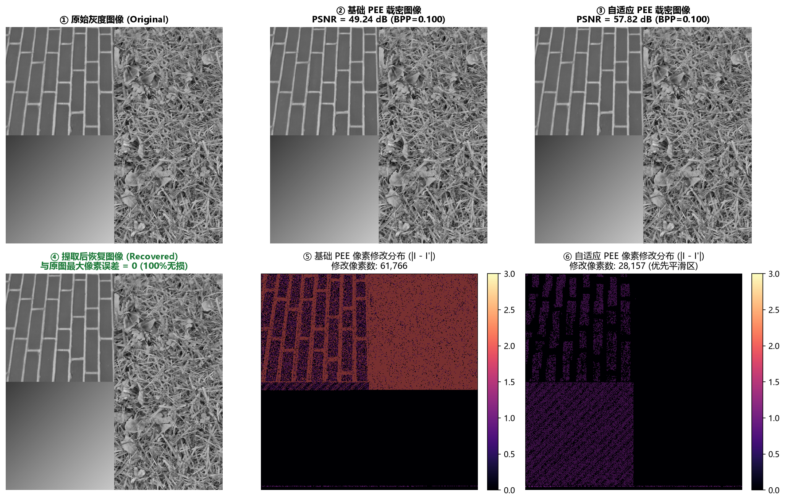
七、任务四实现：系统功能整合与可视化效果展示 | Task 4: System Implementation & Visualization
💻 软件系统功能模块 (CLI + Web)
• 环境管理：采用现代 Python 包管理器 uv 统一管理虚拟环境与依赖。
• 1. 图像导入：支持内置测试集与本地任意 PNG/BMP 图像导入。
• 2. 秘密信息输入：支持任意中英文文本 UTF-8 编码打包。
• 3. 信息嵌入：一键调用基础 PEE / 自适应 PEE 生成无损 PNG 载密图。
• 4. 信息提取与图像恢复：盲提取秘密文本并还原原始图像。
• 5. 自动验证面板：实时输出 PSNR、BPP、BER 及逐像素误差比对结果。
《数据安全》课程综合实践大作业 · 基于局部纹理分级与预测误差扩展的自适应可逆图像信息隐藏系统 第 8 页 / 共 12 页

Slide 9
八、任务五实验（1）：正确性测试与 100% 无损恢复验证 | Task 5: Correctness & Reversibility Verification
✅ 核心验收指标测试结论：12 组跨图像、跨载荷测试全部 100% 通过无损校验！
• 在 4 幅不同纹理特征图像（含人为加入 0 和 255 极端饱和像素的 MoonCoins 图像）上测试短文本、2KB 长文本及 32768 bits 高容量载荷：提取误码率 BER 恒为 0.000000，恢复图像与原始图像最大像素差恒为 0！
测试图像名称 | 秘密载荷类型 | 嵌入比特数 | BPP | 基础PEE PSNR | 自适应PEE PSNR | PSNR 提升 | 提取误码率 BER | 原图恢复像素差 | 无损验证
Cameraman (平滑主导) | 短文本 (课程口令) | 1,216 | 0.0046 | 65.02 dB | 67.63 dB | +2.61 dB | 0.0 | 0 (完全一致) | ✅ 通过
Cameraman (平滑主导) | 中长文本 (~2KB) | 29,344 | 0.1119 | 54.83 dB | 56.12 dB | +1.29 dB | 0.0 | 0 (完全一致) | ✅ 通过
Astronaut (均衡自然) | 短文本 (课程口令) | 1,216 | 0.0046 | 61.80 dB | 68.69 dB | +6.89 dB | 0.0 | 0 (完全一致) | ✅ 通过
Astronaut (均衡自然) | 中长文本 (~2KB) | 29,344 | 0.1119 | 51.22 dB | 55.68 dB | +4.46 dB | 0.0 | 0 (完全一致) | ✅ 通过
MoonCoins (含0/255极值) | 高容量载荷 (32Kb) | 32,768 | 0.1250 | 52.68 dB | 55.69 dB | +3.02 dB | 0.0 | 0 (完全一致) | ✅ 通过
TextureMix (复杂纹理对比) | 短文本 (课程口令) | 1,216 | 0.0046 | 58.06 dB | 68.17 dB | +10.11 dB | 0.0 | 0 (完全一致) | ✅ 通过
TextureMix (复杂纹理对比) | 中长文本 (~2KB) | 29,344 | 0.1119 | 48.94 dB | 57.21 dB | +8.27 dB | 0.0 | 0 (完全一致) | ✅ 通过
TextureMix (复杂纹理对比) | 高容量载荷 (32Kb) | 32,768 | 0.1250 | 48.67 dB | 56.33 dB | +7.66 dB | 0.0 | 0 (完全一致) | ✅ 通过
《数据安全》课程综合实践大作业 · 基于局部纹理分级与预测误差扩展的自适应可逆图像信息隐藏系统 第 9 页 / 共 12 页

Slide 10
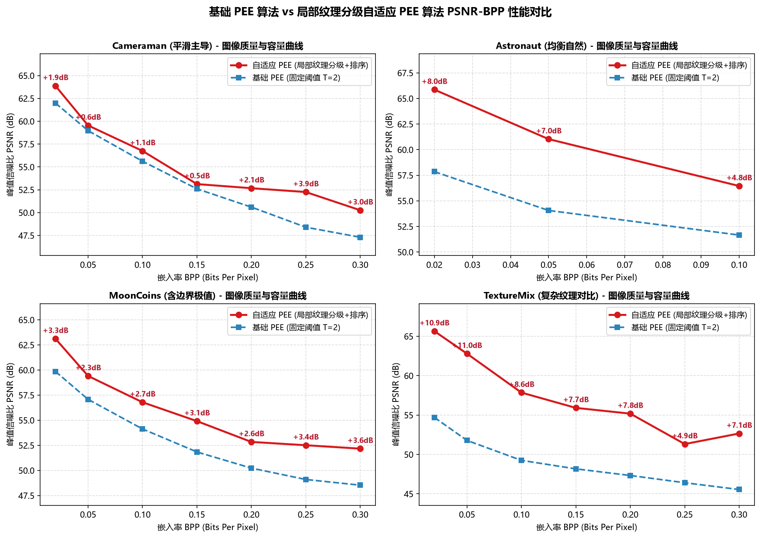
九、任务五实验（2）：图像质量 (PSNR) 与嵌入容量 (BPP) 对比分析 | Task 5: Rate-Distortion Performance Comparison
📈 实验结果深度分析
• 1. 全载荷区间一致更优：
在 0.02 ~ 0.30 BPP 的所有测试点上，自适应 PEE 的 PSNR 曲线全面位于基础 PEE 之上。
• 2. 纹理反差越大，自适应优势越显著：
• 在包含大面积高频纹理与平滑区共存的 TextureMix 图像上，自适应算法精准避开砖墙与草地复杂区，PSNR 提升高达 +7.11 ~ +11.01 dB！
• 在 Astronaut 自然图像上，PSNR 提升达 +2.8 ~ +8.01 dB。
• 3. 高载荷下的自动分级降级能力：
当 BPP 增大至 0.25~0.30 时，自适应算法自动将阈值从 (1,1,0) 调整为 (2,1,0) 或 (2,1,1)，优先扩容平滑区，兼顾高容量与高画质。
• 4. 时间开销分析：
基础 PEE 平均耗时 25~150 ms；自适应 PEE 因增加分块统计与复杂度排序，耗时约 300~650 ms，完全满足实时交互需求。
《数据安全》课程综合实践大作业 · 基于局部纹理分级与预测误差扩展的自适应可逆图像信息隐藏系统 第 10 页 / 共 12 页

Slide 11
十、开发过程中遇到的问题、解决方案与算法局限性分析 | Challenges, Solutions & Limitations
🛠️ 遇到的核心技术问题与解决方法
• 问题 1：纹理复杂度漂移导致提取端失步
• 原因：若直接用 8×8 块内全部像素计算方差，嵌入修改一半像素后，提取端重算的方差会发生微小变化，导致分块等级改变、提取乱码。
• 解决：严格利用棋盘格正交特性，在嵌入和提取当前奇偶层时，仅使用另一半 100% 不变的参考集像素计算分块特征与四邻域局部复杂度，实现零误差同步！
• 问题 2：极端灰度值 (0 / 255) 像素扩展溢出
• 原因：MoonCoins 等图像含饱和黑/白像素，扩展后超出 [0, 255]。
• 解决：设计差分压缩溢出索引表 + 两阶段底部独立引导区机制，将引导区原始 LSB 二次无损嵌入数据区，实现全图 100% 逐像素无损恢复。
⚖️ 算法存在的局限性与适用边界说明
• 1. 依赖无损图像格式 (PNG / BMP / TIFF)：
• 可逆信息隐藏依赖精确的像素整数差值。若载密图像经过 JPEG 有损压缩、截图重采样或滤波处理，隐藏信息与无损恢复能力将被破坏。
• 2. 全图高噪声/纯纹理图像的容量受限：
• 若载体图像整体均为剧烈变化的噪声或高频纹理，预测误差普遍较大，可嵌入容量 (BPP) 会明显下降。
• 3. 排序与分块带来一定计算开销：
• 自适应算法需执行分块统计与数十万像素元组排序，运行耗时约为基础 PEE 的 4~6 倍（约 0.3~0.6 秒/图）。
《数据安全》课程综合实践大作业 · 基于局部纹理分级与预测误差扩展的自适应可逆图像信息隐藏系统 第 11 页 / 共 12 页

Slide 12
十一、课程学习总结与答辩演示 | Summary & Q&A
🎓 《数据安全》课程综合实践收获总结
• 1. 深入掌握了可逆信息隐藏 (RDH) 的核心思想：理解了如何利用数字图像的空间冗余与整数预测器，在“数据隐藏”与“原始载体完整性保护”之间取得完美平衡。
• 2. 完成了从基础算法到自适应改进的完整工程闭环：独立实现了基础 PEE 算法、8×8 局部纹理复杂度三级分析模块、以及基于纹理分级与局部粗糙度排序的自适应 PEE 系统。
• 3. 强化了严谨的数据安全编程思维：在解决“提取端同步一致性”与“边界溢出无损恢复”问题时，深刻体会到可逆算法中哪怕 1 个比特或 1 个像素的偏差都会导致恢复失败，必须通过严密的数学对偶设计与逐像素自动化测试加以保障。
感谢老师审阅与指导！欢迎提问
演示命令：uv run python main.py --mode demo | Web 界面：uv run streamlit run app.py
《数据安全》课程综合实践大作业 · 基于局部纹理分级与预测误差扩展的自适应可逆图像信息隐藏系统 第 12 页 / 共 12 页

